Slide 1
SỞ GIÁO DỤC VÀ ĐÀO TẠO BÌNH ĐỊNH
TRƯỜNG THPT NGUYỄN ĐÌNH CHIỂU
BÀI 16
“ĐỊNH DẠNG KHUNG”
Giáo viên: Lê Thị Thu Hường
Môn: Tin học 12

Slide 2
NỘI DUNG
PHÂN LOẠI PHẦN TỬ KHỐI VÀ NỘI TUYẾN
1
THIẾT LẬP ĐỊNH DẠNG KHUNG BẰNG CSS
2
MỘT SỐ BỘ CHỌN ĐẶC BIỆT CỦA CSS
3
THỰC HÀNH TẠO TRANG WEB
4

Slide 4
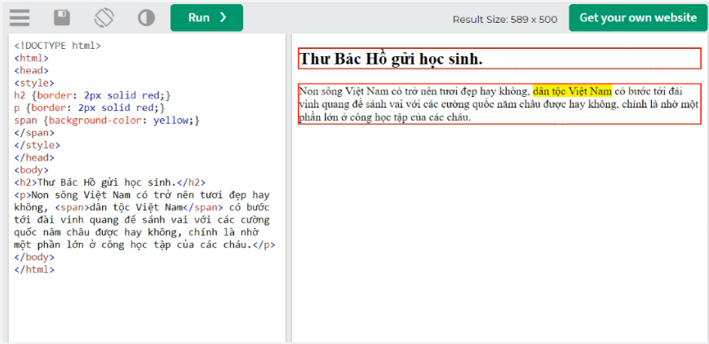
1. PHÂN LOẠI PHẦN TỬ KHỐI VÀ NỘI TUYẾN

Slide 5
1. PHÂN LOẠI PHẦN TỬ KHỐI VÀ NỘI TUYẾN
Phần tử khối
Phần tử chiếm một khoảng không gian nhất định trong trang web, có chiều rộng và chiều cao phụ thuộc vào cửa sổ trình duyệt.
Thư Bác Hồ gửi học sinh.
Non sông Việt Nam có trở nên tươi đẹp hay không, dân tộc Việt Nam có bước tới đài vinh quang để sánh vai với các cường quốc năm châu được hay không, chính là nhờ một phần lớn ở công học tập của các cháu.
Phần tử nội tuyến
Phần tử nhúng bên trong một phần tử khác, chiều rộng và chiều cao phụ thuộc vào văn bản, không phụ thuộc cửa sổ trình duyệt.
Phần tử khối
(block level)
Phần tử nội tuyến
(inline level)

Slide 6
1. PHÂN LOẠI PHẦN TỬ KHỐI VÀ NỘI TUYẾN
Phần tử khối
Phần tử chiếm một khoảng không gian nhất định trong trang web, có chiều rộng và chiều cao phụ thuộc vào cửa sổ trình duyệt.
h1-h6, div, form, header, footer, table, hr, ol, ul, li, …
Phần tử nội tuyến
Phần tử nhúng bên trong một phần tử khác, chiều rộng và chiều cao phụ thuộc vào văn bản, không phụ thuộc cửa sổ trình duyệt.
b, span, a, img, strong, sub, sup, i, u, br, label, input, textarea, …

Slide 7
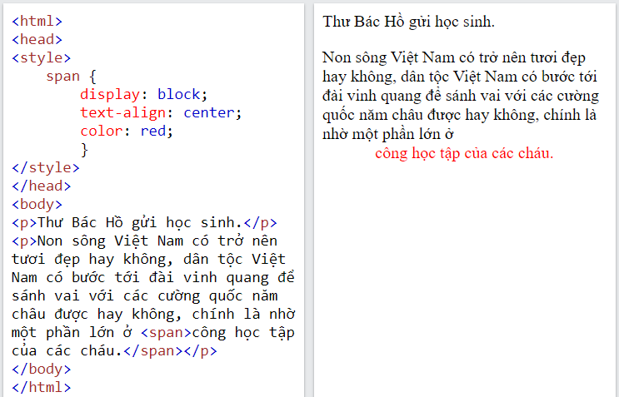
1. PHÂN LOẠI PHẦN TỬ KHỐI VÀ NỘI TUYẾN
Thay đổi loại phần tử
Dùng thuộc tính display để thay đổi loại phần tử. Các giá trị của thuộc tính display:
- block
- inline
- none

Slide 8
1. Chiều rộng của các phần tử nội tuyến phụ thuộc vào những yếu tố nào? Có phụ thuộc vào chiều rộng của cửa sổ trình duyệt không?
Chiều rộng của các phần tử nội tuyến phụ thuộc vào độ rộng của phần văn bản của phần tử này, không phụ thuộc vào chiều rộng của cửa sổ trình duyệt.

Slide 9
2. Khẳng định “Chiều rộng của các phần tử khối chỉ phụ thuộc vào kích thước cửa sổ trình duyệt” là đúng hay sai?
Khẳng định trên là sai. Chiều rộng của các phần tử khối không chỉ phụ thuộc vào kích thước cửa sổ trình duyệt, mà còn phụ thuộc vào thuộc tính width của CSS .

Slide 10
2. THIẾT LẬP ĐỊNH DẠNG KHUNG BẰNG CSS
Các thông số chính của khung
Thư Bác Hồ gửi học sinh.
Nội dung:
Đoạn văn bản
Textarea
Bảng - table
Biểu mẫu - form
…
Khung viền - border:
Loại khung
Độ dày khung
Màu khung
Chiều cao khung
Chiều rộng khung
Vùng đệm - padding:
Vùng đệm trên
Vùng đệm dưới
Vùng đệm trái
Vùng đệm phải
Lề khung - margin:
Lề trên
Lề dưới
Lề trái
Lề phải

Slide 11
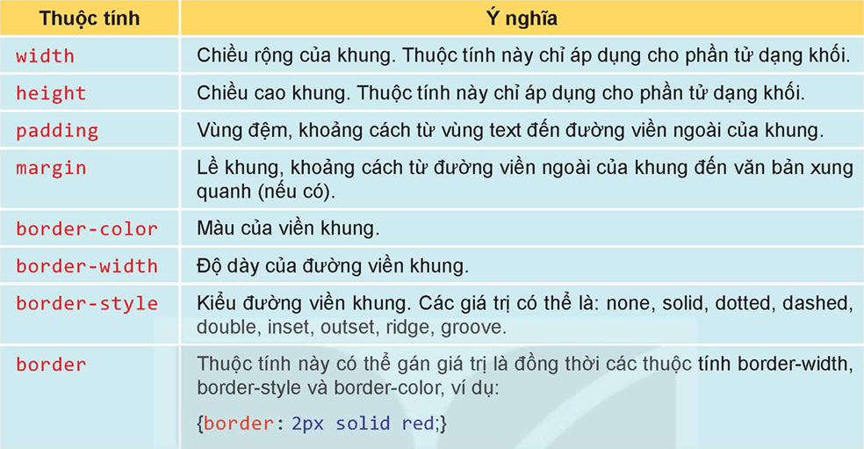
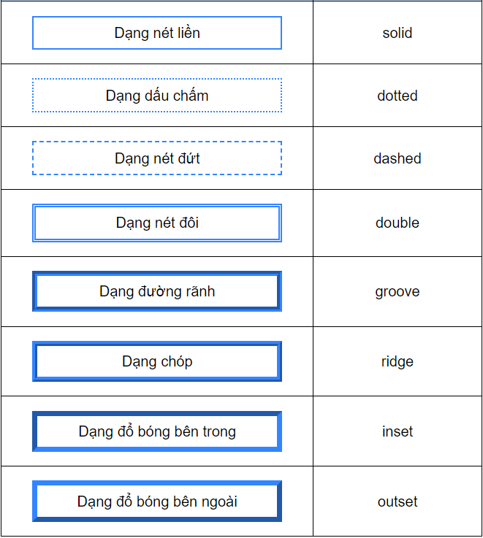
2. THIẾT LẬP ĐỊNH DẠNG KHUNG BẰNG CSS
Các thuộc tính của khung
border-radius | Bo góc cho đường viền khung

Slide 12
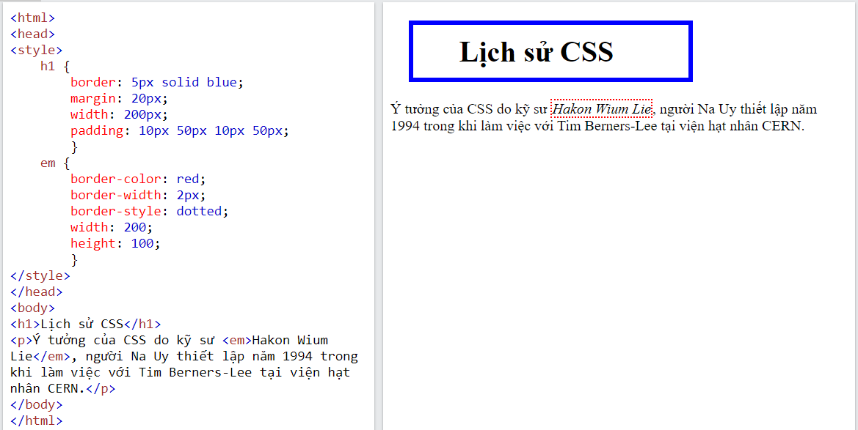
2. THIẾT LẬP ĐỊNH DẠNG KHUNG BẰNG CSS
Ví dụ thiết lập khung bằng CSS
Phần tử nội tuyến không có thuộc tính chiều rộng và chiều cao

Slide 13
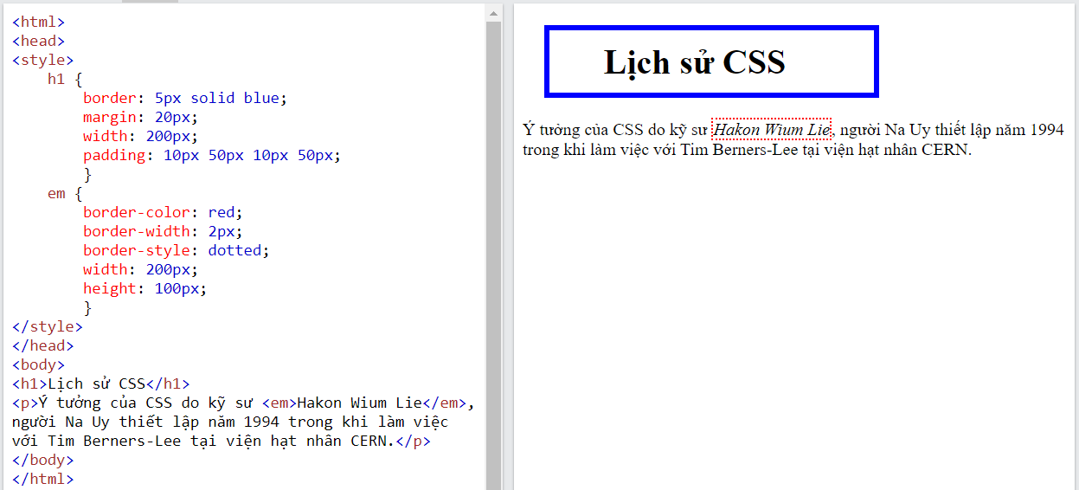
2. THIẾT LẬP ĐỊNH DẠNG KHUNG BẰNG CSS
Ví dụ thiết lập khung bằng CSS
Phần tử nội tuyến không có thuộc tính chiều rộng và chiều cao

Slide 14
1. Trong các thuộc tính khung của một phần tử HTML, khoảng cách từ vùng văn bản đến đường viền khung được gọi là gì?
Khoảng cách từ vùng văn bản đến đường viền khung được gọi là vùng đệm (padding).

Slide 15
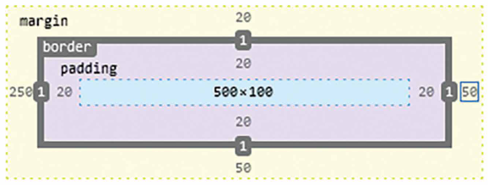
2. Lề khung khác gì với vùng đệm?
Lề khung (margin): khoảng cách từ khung đến các phần tử bên ngoài khung.
Vùng đệm (padding): khoảng cách từ khung đến phần văn bản bên trong khung.

Slide 16
3. MỘT SỐ BỘ CHỌN ĐẶC BIỆT CỦA CSS
a) Thiết lập bộ chọn là một lớp các phần tử có ý nghĩa gần giống nhau
<head>
<style>
.test1 {
color: blue;
font-family: Courier New;
}
p.test2 {
font-size: 20px;
text-indent: 15px;
}
</style>
</head>
<body>
<h1 class="test1">
<p class="test1 test2">
<p class="test1 test2">
</body>
Dùng bộ chọn lớp (class) để thiết lập định dạng chung cho nhiều loại phần tử html khác nhau.
Cấu trúc:
.tên lớp {thuộc tính: giá trị;}
thẻ html.tên lớp {thuộc tính: giá trị;}
<h1 class=“tên lớp”>
<p class=“tên lớp”>
<div class=“tên lớp”>

Slide 17
3. MỘT SỐ BỘ CHỌN ĐẶC BIỆT CỦA CSS
a) Thiết lập bộ chọn là một lớp các phần tử có ý nghĩa gần giống nhau

Slide 18
3. MỘT SỐ BỘ CHỌN ĐẶC BIỆT CỦA CSS
b) Thiết lập bộ chọn riêng cho từng phần tử riêng biệt có mã định danh id
Dùng bộ chọn mã định danh (id) để thiết lập định dạng riêng cho các phần tử html cùng loại.
Cấu trúc:
#tên mã định danh {thuộc tính: giá trị;}
thẻ html#tên mã định danh {thuộc tính: giá trị;}
<p id=“id1”>
<p id=“id2”>
#id1{thuộc tính: giá trị;}
#id2{thuộc tính: giá trị;}
<head>
<style>
#doan1 {color: blue;
font-family: Courier New;
font-size: 18px;
text-indent: 15px;}
#doan2 {color: green;
font-family: Verdana;
font-size: 20px;
text-indent: 15px;}
</style>
</head>
<body>
<p id="doan1">
<p id="doan2">
</body>

Slide 19
3. MỘT SỐ BỘ CHỌN ĐẶC BIỆT CỦA CSS
b) Thiết lập bộ chọn riêng cho từng phần tử riêng biệt có mã định danh id

Slide 20
3. MỘT SỐ BỘ CHỌN ĐẶC BIỆT CỦA CSS
c) Thiết lập bộ chọn thuộc tính CSS
Dùng bộ chọn là thuộc tính để thiết lập định dạng cho các phần tử gắn với thuộc tính cụ thể nào đó.
Cấu trúc:
[thuộc tính] {thuộc tính: giá trị;}

Slide 21
3. MỘT SỐ BỘ CHỌN ĐẶC BIỆT CỦA CSS
Lưu ý
Tên của id và class phân biệt chữ hoa và chữ thường
Tên phải có ít nhất một kí tự không phải là số, không bắt đầu bằng số, không chứa dấu cách và các kí tự đặc biệt khác
Một phần tử có thể thuộc nhiều lớp khác nhau. Khai báo nhiều lớp: các tên lớp cách nhau bởi dấu cách

Slide 22
1. Nêu sự khác biệt cơ bản giữa thuộc tính id và class của các phần tử HTML.
Thuộc tính id: chỉ được gán duy nhất cho một phần tử html, để xác định một phần tử duy nhất trên trang web.
Thuộc tính class: được phép gán cho nhiều phần tử html, để xác định một nhóm các phần tử có cùng đặc điểm hoặc ý nghĩa.

Slide 23
2. Mỗi bộ chọn sau có ý nghĩa gì?
a) div#bat_dau > p
b) p.test em#p123
div#bat_dau > p: bộ chọn này áp dụng cho tất cả các phần tử <p> là con trực tiếp của phần tử <div> có mã định danh id là "bat_dau". Ký hiệu > được sử dụng để chỉ mối quan hệ cha-con trực tiếp.
p.test em#p123: bộ chọn này áp dụng cho tất cả các phần tử <em> có mã định danh id là "p123" và đồng thời là con hoặc cháu của phần tử <p> thuộc lớp có tên là "test".

Slide 24
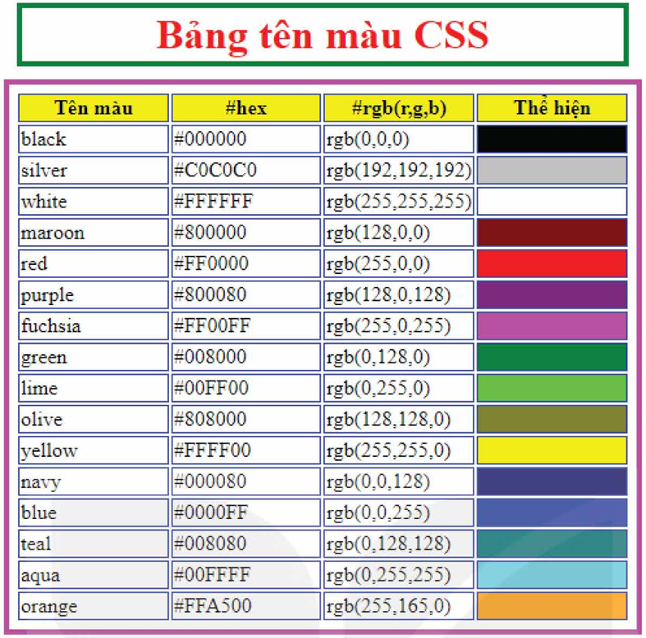
4. THỰC HÀNH
Nhiệm vụ : Tạo trang web
Yêu cầu
Tạo trang web mô tả bảng 16 tên màu cơ bản CSS như Hình 16.5

Slide 25
border: 1px solid blue;
background-color: yellow;
caption
color: red;
font-size: 200%;
font-weight: bold;
border: 4px solid green;
padding: 2px;
margin: 10px;
th
<tr>
<th>Tên màu</th>
<th>#hex</th>
<th>#rgb(r,g,b)</th>
<th>Thể hiện</th>
</tr>
table
border: 1px solid blue;
width: 25%;
border: 4px solid magenta;
padding: 5px;
td
<tr>
<td>black</td>
<td>#000000</td>
<td>rgb(0,0,0)</td>
<td style="background-color: rgb(0,0,0)"></td>
</tr>
tr
Bước 1. Thiết lập trang web

Slide 26
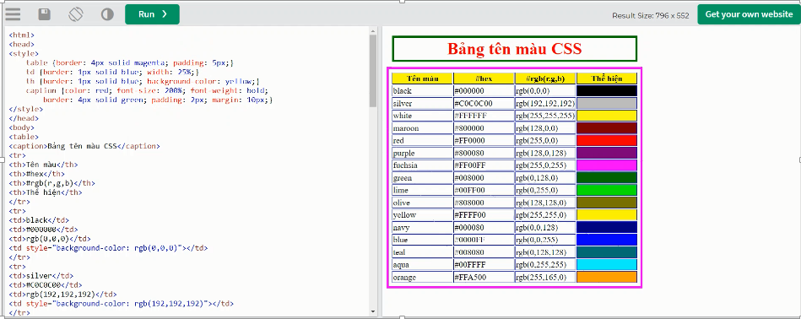
4. THỰC HÀNH
Bước 2. Định dạng khung bằng CSS

Slide 27
LUYỆN TẬP
1. Phần tử html có thể ẩn đi trên trang web được không? Nếu có thì dùng lệnh CSS gì?
Có thể ẩn phần tử html trên trang web.
Để ẩn phần tử html trên trang web, cần thiết lập CSS với thuộc tính display có giá trị none.

Slide 28
LUYỆN TẬP
2. Hãy giải thích ý nghĩa định dạng sau:
Mẫu định dạng này sẽ áp dụng màu nền đỏ cho các phần tử thuộc lớp test_more với điều kiện các phần tử này là con hoặc cháu của một phần tử thuộc lớp test.

Slide 29
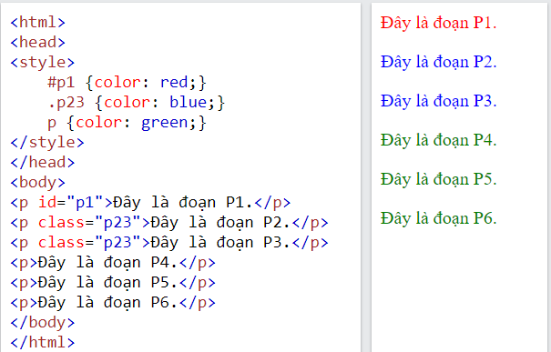
VẬN DỤNG
1. Giả sử nội dung trang web của em có rất nhiều thẻ p, trong đó có ba đoạn mà em thấy quan trọng nhất, kí hiệu các đoạn này là P1, P2, P3. Có cách nào thiết lập định dạng CSS để có thể định dạng P1 khác biệt, P2 và P3 có cùng kiểu và cũng khác biệt không? Tất cả các đoạn còn lại có định dạng giống nhau. Hãy nêu cách giải quyết vấn đề của em.
Cách giải quyết vấn đề:
Dùng bộ chọn mã định danh (id) để thiết lập định dạng riêng cho phần tử P1
Dùng bộ chọn lớp (class) để thiết lập định dạng chung cho phần tử P2 và P3
Dùng định dạng thông thường cho các đoạn còn lại

Slide 30
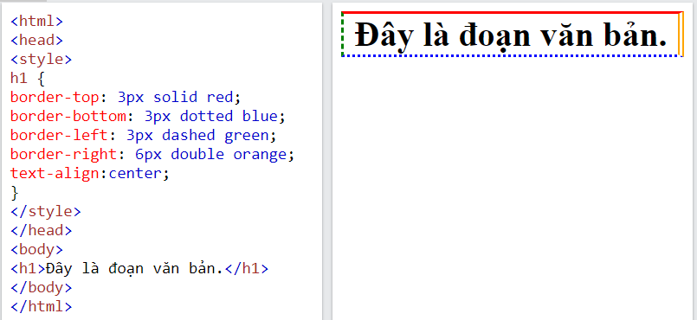
VẬN DỤNG
2. Có thể thiết lập định dạng cho các khung với thông số khung, viền trên, dưới, trái, phải khác nhau được không? Em hãy tìm hiểu và trình bày cách thiết lập định dạng CSS cho các khung, viền như vậy.
Để thiết lập định dạng cho các khung với thông số khung, viền trên, dưới, trái, phải khác nhau, sử dụng các thuộc tính sau:
border-top
border-bottom
border-left
border-right

